Slide 1
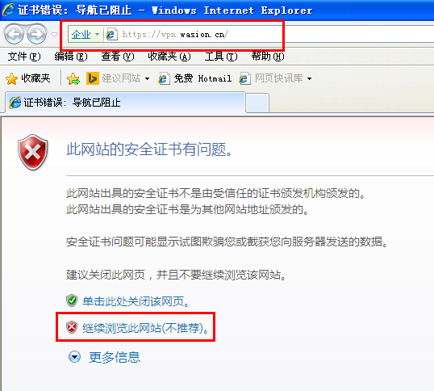
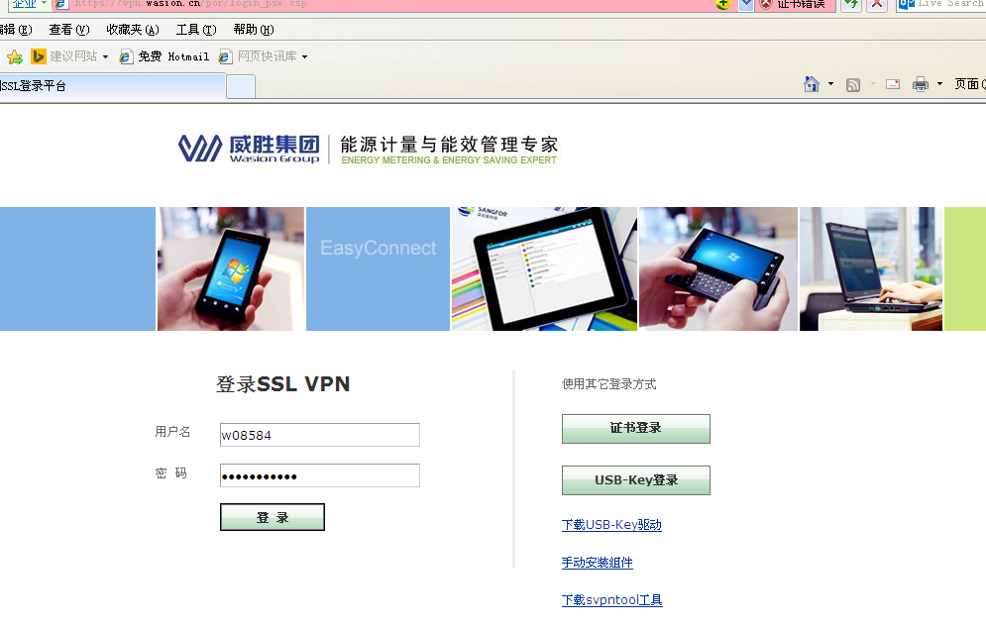
信 息 化 系 统 介 绍
VPN系统
在外访问系统，需先拨入VPN
VPN的功能:把你当前所在网络和公司的网络连接成内网。
地址：https://vpn.wasion.cn （IE浏览器）
帐号：Cxxxxx
密码：oa 的密码

Slide 2
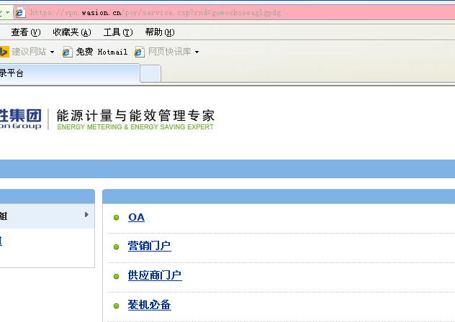
信 息 化 系 统 介 绍
VPN系统
登陆后根据提示完成安装
可访问 OA 、营销门户 、供应商门户等系统

